Slide 1
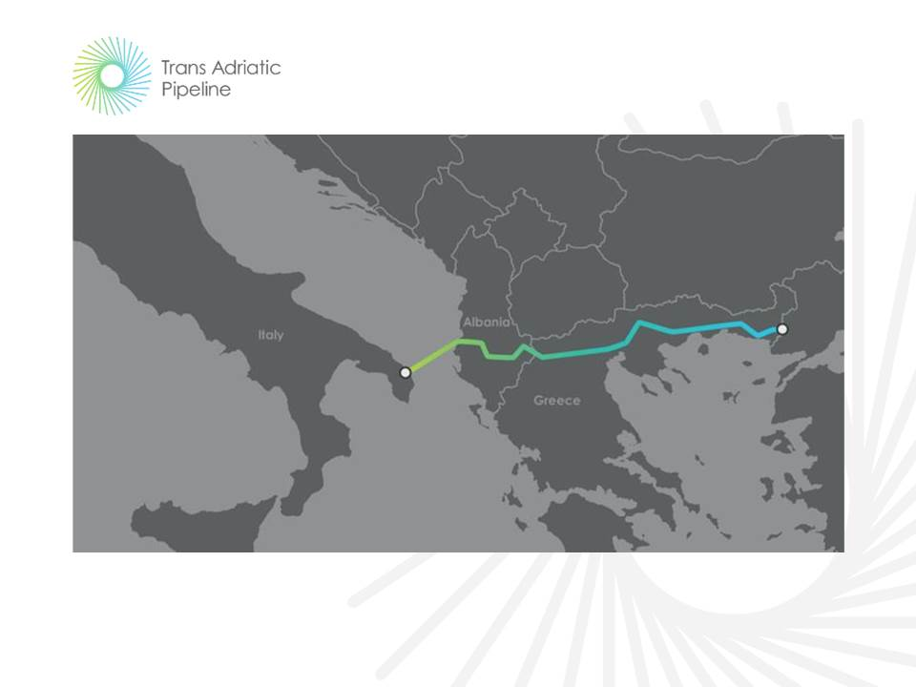
Gasdotto TAP
«Trans Adriatic Pipeline»
Prescrizione A31 del DM 223/2014
Progetto di Monitoraggio Ambientale rev.05
e nota esplicativa sullo stato della documentazione

